Slide 1
17
2025
► | Casos de SRAG (Síndrome Respiratória Aguda Grave) em Mato Grosso do Sul :: 2025*
243
H1N1
2.420
446
436
10
Influenza A
H3N2
Confirmados
para Influenza
182
Casos
notificados
de SRAG
hospitalizado
Não subtipado**
10
Influenza B
28
Influenza A H1N1
43
3
Influenza A H3N2
Óbitos
11
Influenza A
não subtipado
1
Influenza B
Fonte: SIVEP Gripe / SES / MS
Dados sujeitos a alterações pelos municípios.
*Acumulado do período por data de início dos primeiros sintomas.
**Casos de Influenza não subtipados incluindo testes rápidos antígenos, metodología utilizada para diagnóstico que impossibilita subtipagem.

Slide 2
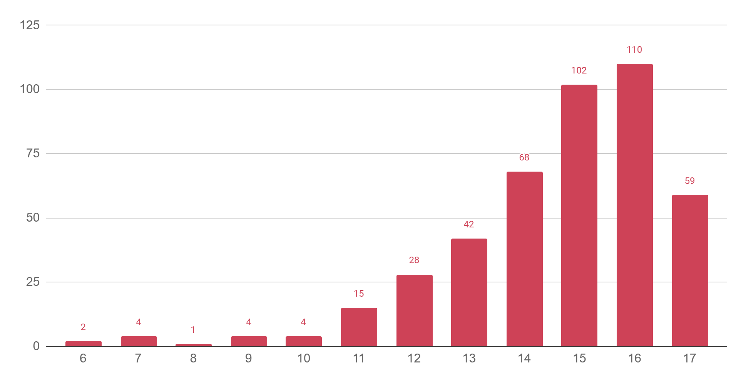
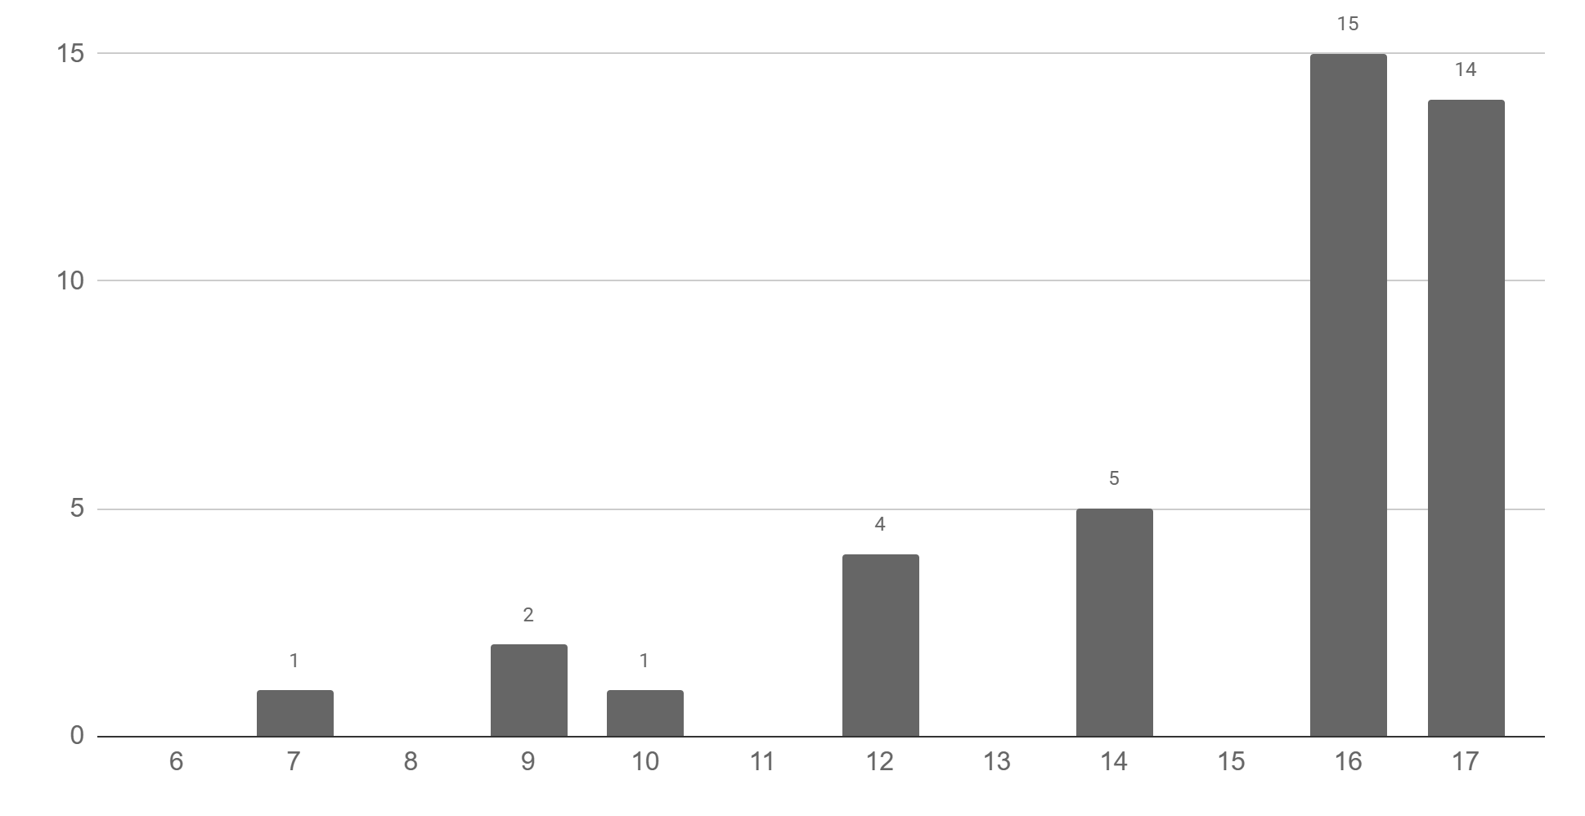
► | Evolução dos Casos de Influenza Hospitalizados
► Notificações por semana epidemiológica de início dos sintomas
Fonte: SIVEP Gripe / SES / MS
Dados sujeitos a alterações pelos municípios.
► Óbitos por semana epidemiológica de início dos sintomas
Fonte: SIVEP Gripe / SES / MS
Dados sujeitos a alterações pelos municípios.

Slide 3
► | Casos Confirmados de Influenza Hospitalizados
Município de Residência | Influenza A |  |  | Influenza B
 | H1N1 | H3N2 | A não subtipada
Campo Grande | 124 | 5 | 83 | 3
Corumbá | 24 | 2 | 17 | -
Dourados | 7 | - | 16 | 1
Fátima do Sul | 17 | - | 6 | -
Nova Andradina | 6 | - | 9 | 1
Naviraí | 3 | - | 8 | -
Coxim | 4 | - | 5 | -
Rio Verde de Mato Grosso | 2 | - | 6 | -
Miranda | 6 | - | 1 | -
Ponta Porã | 6 | - | - | 1
Aquidauana | 2 | - | 3 | -
Maracaju | 4 | - | 1 | -
São Gabriel do Oeste | 2 | - | 3 | -
Amambai | 1 | - | 3 | -
Batayporã | 2 | - | 2 | -
Jardim | 4 | - | - | -
Sidrolândia | 1 | 1 | 2 | -
Anastácio | 3 | - | - | -
Caracol | 2 | - | 1 | -
Costa Rica | 2 | - | 1 | -
Itaquiraí | - | - | 2 | 1
Ladário | 1 | 1 | 1 | -
Rochedo | 3 | - | - | -
Aparecida do Taboado | 2 | - | - | -
Chapadão do Sul | 2 | - | - | -
Dois Irmãos do Buriti | 2 | - | - | -
Glória de Dourados | 1 | - | - | 1
Paraíso das Águas | - | - | 2 | -
Rio Brilhante | 1 | - | 1 | -
Rio Negro | 2 | - | - | -

Slide 4
► | Casos Confirmados de Influenza Hospitalizados
Município de Residência | Influenza A |  |  | Influenza B
 | H1N1 | H3N2 | A não subtipada
Tacuru | - | - | 1 | 1
Alcinópolis | 1 | - | - | -
Angélica | - | - | 1 | -
Antônio João | - | - | 1 | -
Bodoquena | 1 | - | - | -
Bonito | - | - | 1 | -
Caarapó | - | - | 1 | -
Figueirão | 1 | - | - | -
Itaporã | - | - | 1 | -
Japorã | - | - | - | 1
Mundo Novo | - | - | 1 | -
Nioaque | 1 | - | - | -
Nova Alvorada do Sul | 1 | - | - | -
Paranaíba | - | - | 1 | -
Porto Murtinho | - | - | 1 | -
Ribas do Rio Pardo | - | 1 | - | -
Terenos | 1 | - | - | -
Três Lagoas | 1 | - | - | -
Mato Grosso do Sul | 243 | 10 | 182 | 10

Slide 5
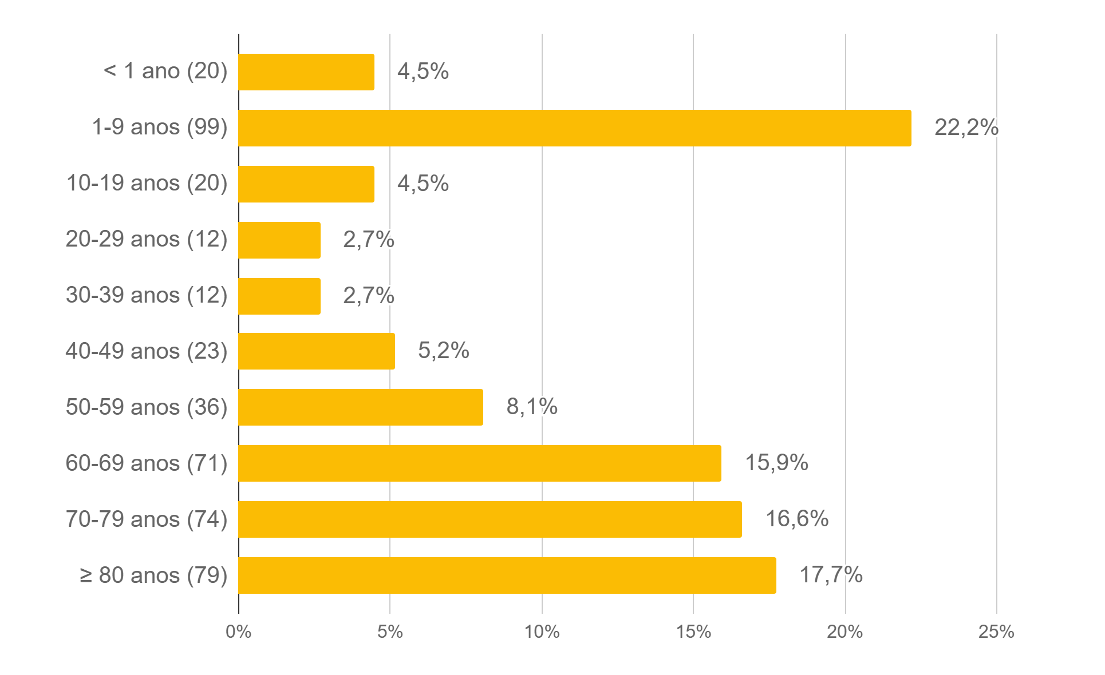
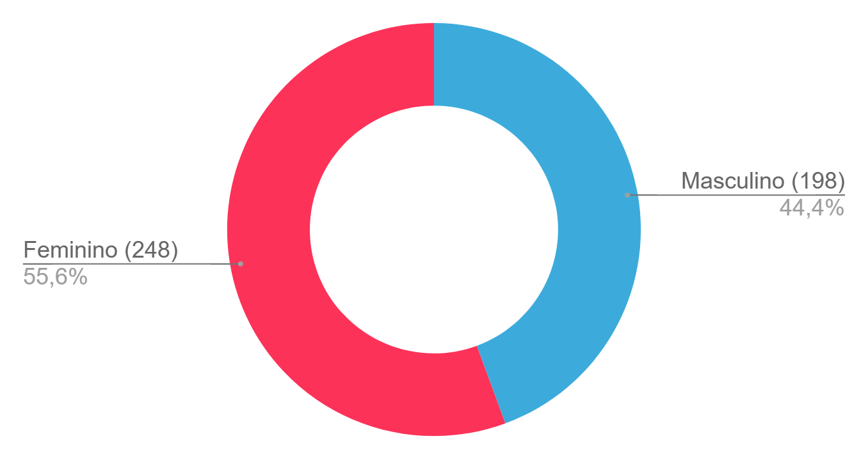
► | Perfil dos Casos de Influenza Hospitalizados
Fonte: SES / MS
Dados sujeitos a alterações pelos municípios.
Fonte: SES / MS
Dados sujeitos a alterações pelos municípios.

Slide 6
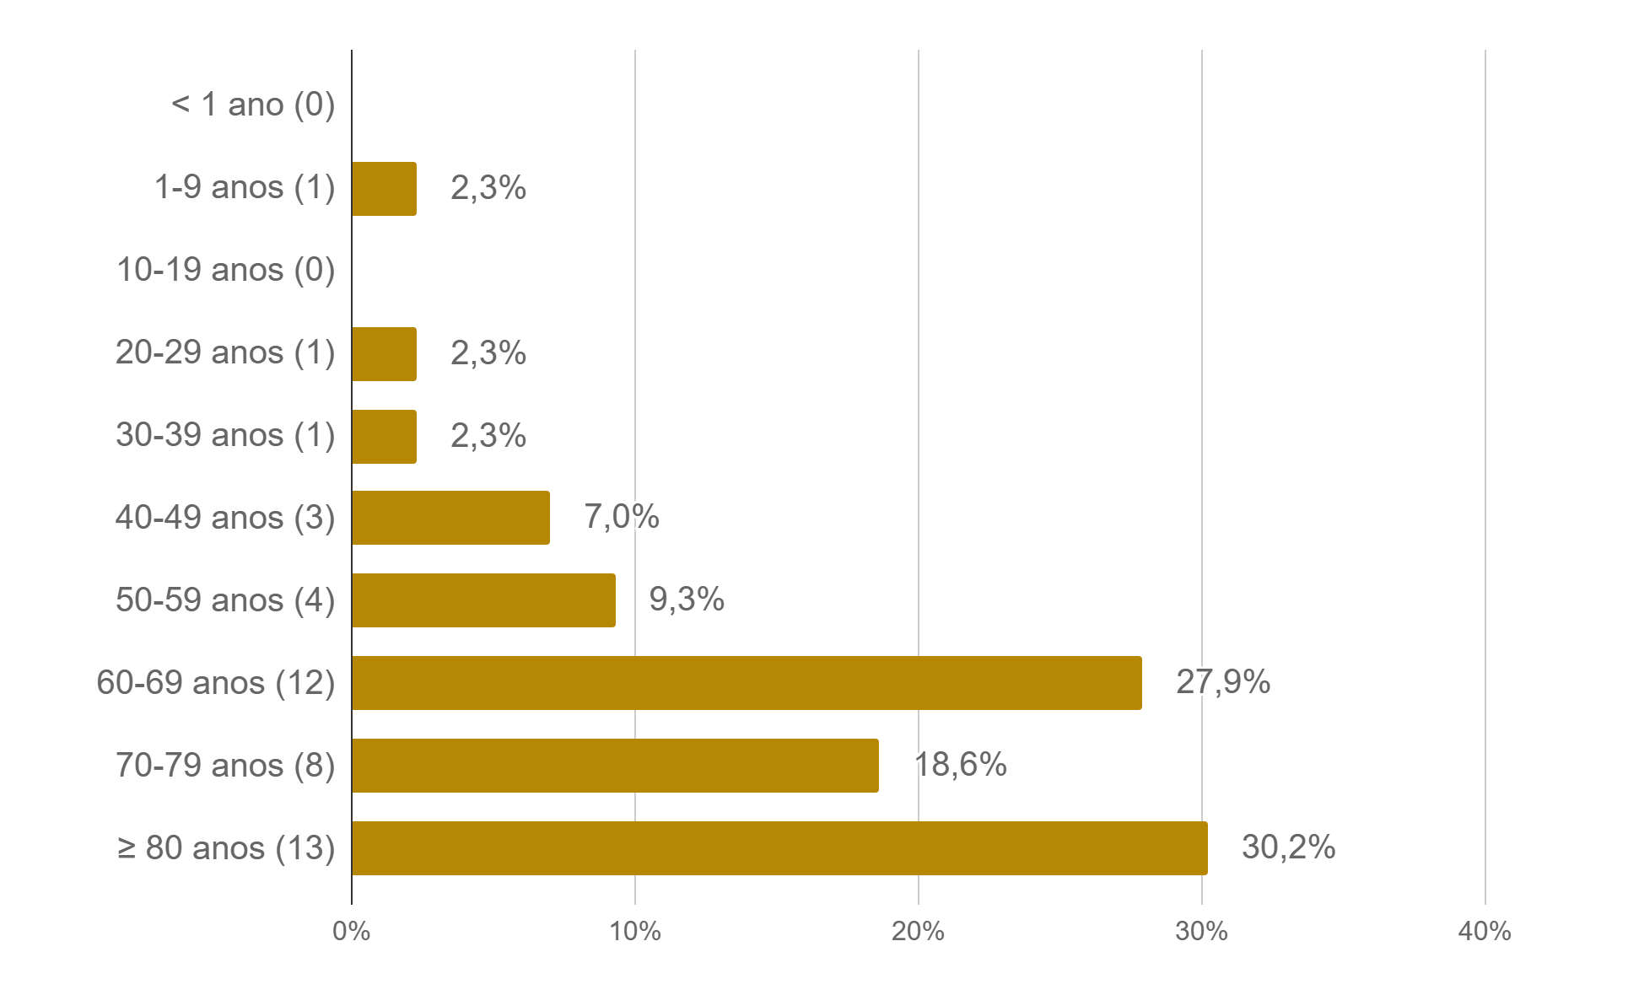
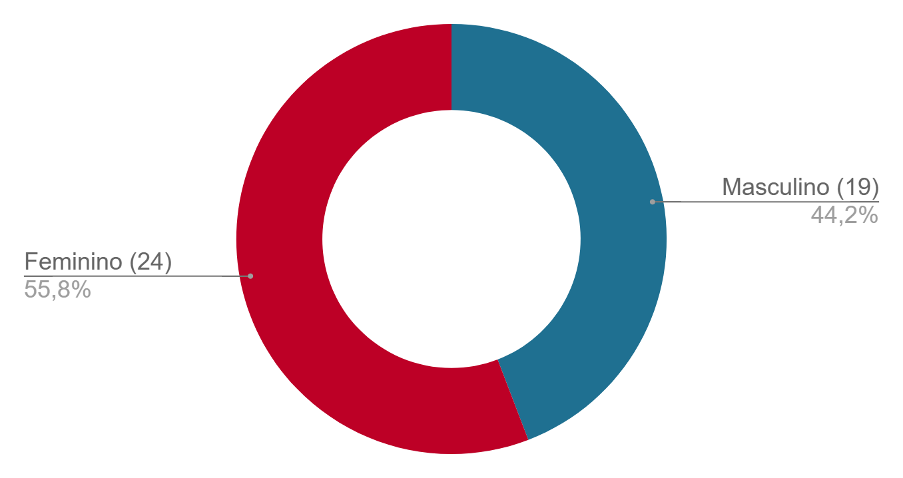
► | Perfil dos Óbitos por Influenza
Fonte: SES / MS
Dados sujeitos a alterações pelos municípios.
Fonte: SES / MS
Dados sujeitos a alterações pelos municípios.

Slide 7
► | Óbitos por Influenza :: 2025
Informamos que não há óbitos novos a serem publicados na data de hoje.
 | Município de Residência | Sexo | Idade | Data do óbito | Influenza | Comorbidades
28 | Nova Andradina | F | 88 | 23/02/2025 | H3N2 | Doença Cardiovascular Crônica, Diabetes mellitus
29 | Ladário | F | 49 | 19/04/2025 | H1N1 | Diabetes mellitus
30 | Dourados | F | 66 | 20/04/2025 | Influenza A não subtipado | Imunodeficiência/Imunodepressão
31 | Ponta Porã | F | 76 | 20/04/2025 | H1N1 | Doença Cardiovascular Crônica, Asma, Doença Renal Crônica
32 | Ponta Porã | F | 65 | 20/04/2025 | H1N1 | Diabetes mellitus
33 | Caracol | F | 72 | 21/04/2025 | Influenza A não subtipado | Doença Cardiovascular Crônica, Outra Pneumopatia Crônica, DPOC
34 | Campo Grande | F | 91 | 22/04/2025 | Influenza A não subtipado | Doença Cardiovascular Crônica
35 | Maracaju | F | 72 | 21/04/2025 | H1N1 | Doença Cardiovascular Crônica, Diabetes mellitus
36 | Campo Grande | F | 35 | 21/04/2025 | Influenza A não subtipado | Nada relatado
37 | Caarapó | M | 20 | 23/04/2025 | Influenza A não subtipado | Doença Neurológica Crônica
38 | Corumbá | F | 5 | 25/04/2025 | Influenza A não subtipado | Nada relatado
39 | Batayporã | F | 88 | 25/04/2025 | H1N1 | Doença Cardiovascular Crônica
40 | Nova Andradina | M | 87 | 26/04/2025 | Influenza A não subtipado | Doença Cardiovascular Crônica
41 | Sidrolândia | M | 41 | 25/04/2025 | Influenza A não subtipado | Imunodeficiência/Imunodepressão, Tuberculose
INFORMAMOS QUE O ÓBITO PUBLICADO NO BOLETIM ESTADUAL NA DATA DE 17/05/2023 COM NÚMERO DE ORDEM 28, RESIDENTE DE CAMPO GRANDE, FOI RETIFICADO NA BASE DE DADOS ESTADUAL, POIS FOI EQUIVOCADAMENTE ENCERRADO COMO ÓBITO POR INFLUENZA. CONSEQUENTEMENTE COM ESSA RETIFICAÇÃO A NUMERAÇÃO DOS ÓBITOS FOI AJUSTADA E O ÓBITO PUBLICADO NESTE BOLETIM PASSA A SER O NÚMERO 28.

Slide 8
► | Série Histórica dos Óbitos por Influenza
Ano | Influenza A |  |  | Influenza B | Total
 | H1N1 | H3N2 | Não subtipado
2009 | 26 | 1 | - | - | 27
2010 | - | - | - | - | 0
2011 | - | - | - | - | 0
2012 | 8 | - | - | - | 8
2013 | 4 | 3 | 2 | 6 | 15
2014 | 21 | 7 | 1 | - | 29
2015 | 1 | 4 | - | 2 | 7
2016 | 95 | - | 1 | 7 | 103
2017 | - | 3 | 2 | 1 | 6
2018 | 11 | 12 | 4 | 6 | 33
2019 | 56 | 3 | 5 | 1 | 65
2020 | 4 | - | 5 | 2 | 9
2021 | - | 5 | - | - | 5
2022 | 5 | 110 | 4 | 2 | 120
2023 | 36 | - | 4 | 25 | 65
2024 | 28 | 55 | 10 | 2 | 91
2025 | 28 | 3 | 11 | 1 | 43
Fonte: SES / MS
Dados sujeitos a alterações pelos municípios.
INFORMAMOS QUE SETE (7) ÓBITOS POR INFLUENZA, OCORRIDOS NOS ANOS 2020 (2), 2022 (1) E 2024 (4) FORAM ACRESCENTADOS DE FORMA RETROATIVA NA TABELA ACIMA. TAL INCLUSÃO SE FEZ NECESSÁRIA CONSIDERANDO CRUZAMENTO DE DADOS ENTRE OS SISTEMAS DE INFORMAÇÃO ESTADUAIS (SIVEP GRIPE E SIM).

Slide 9
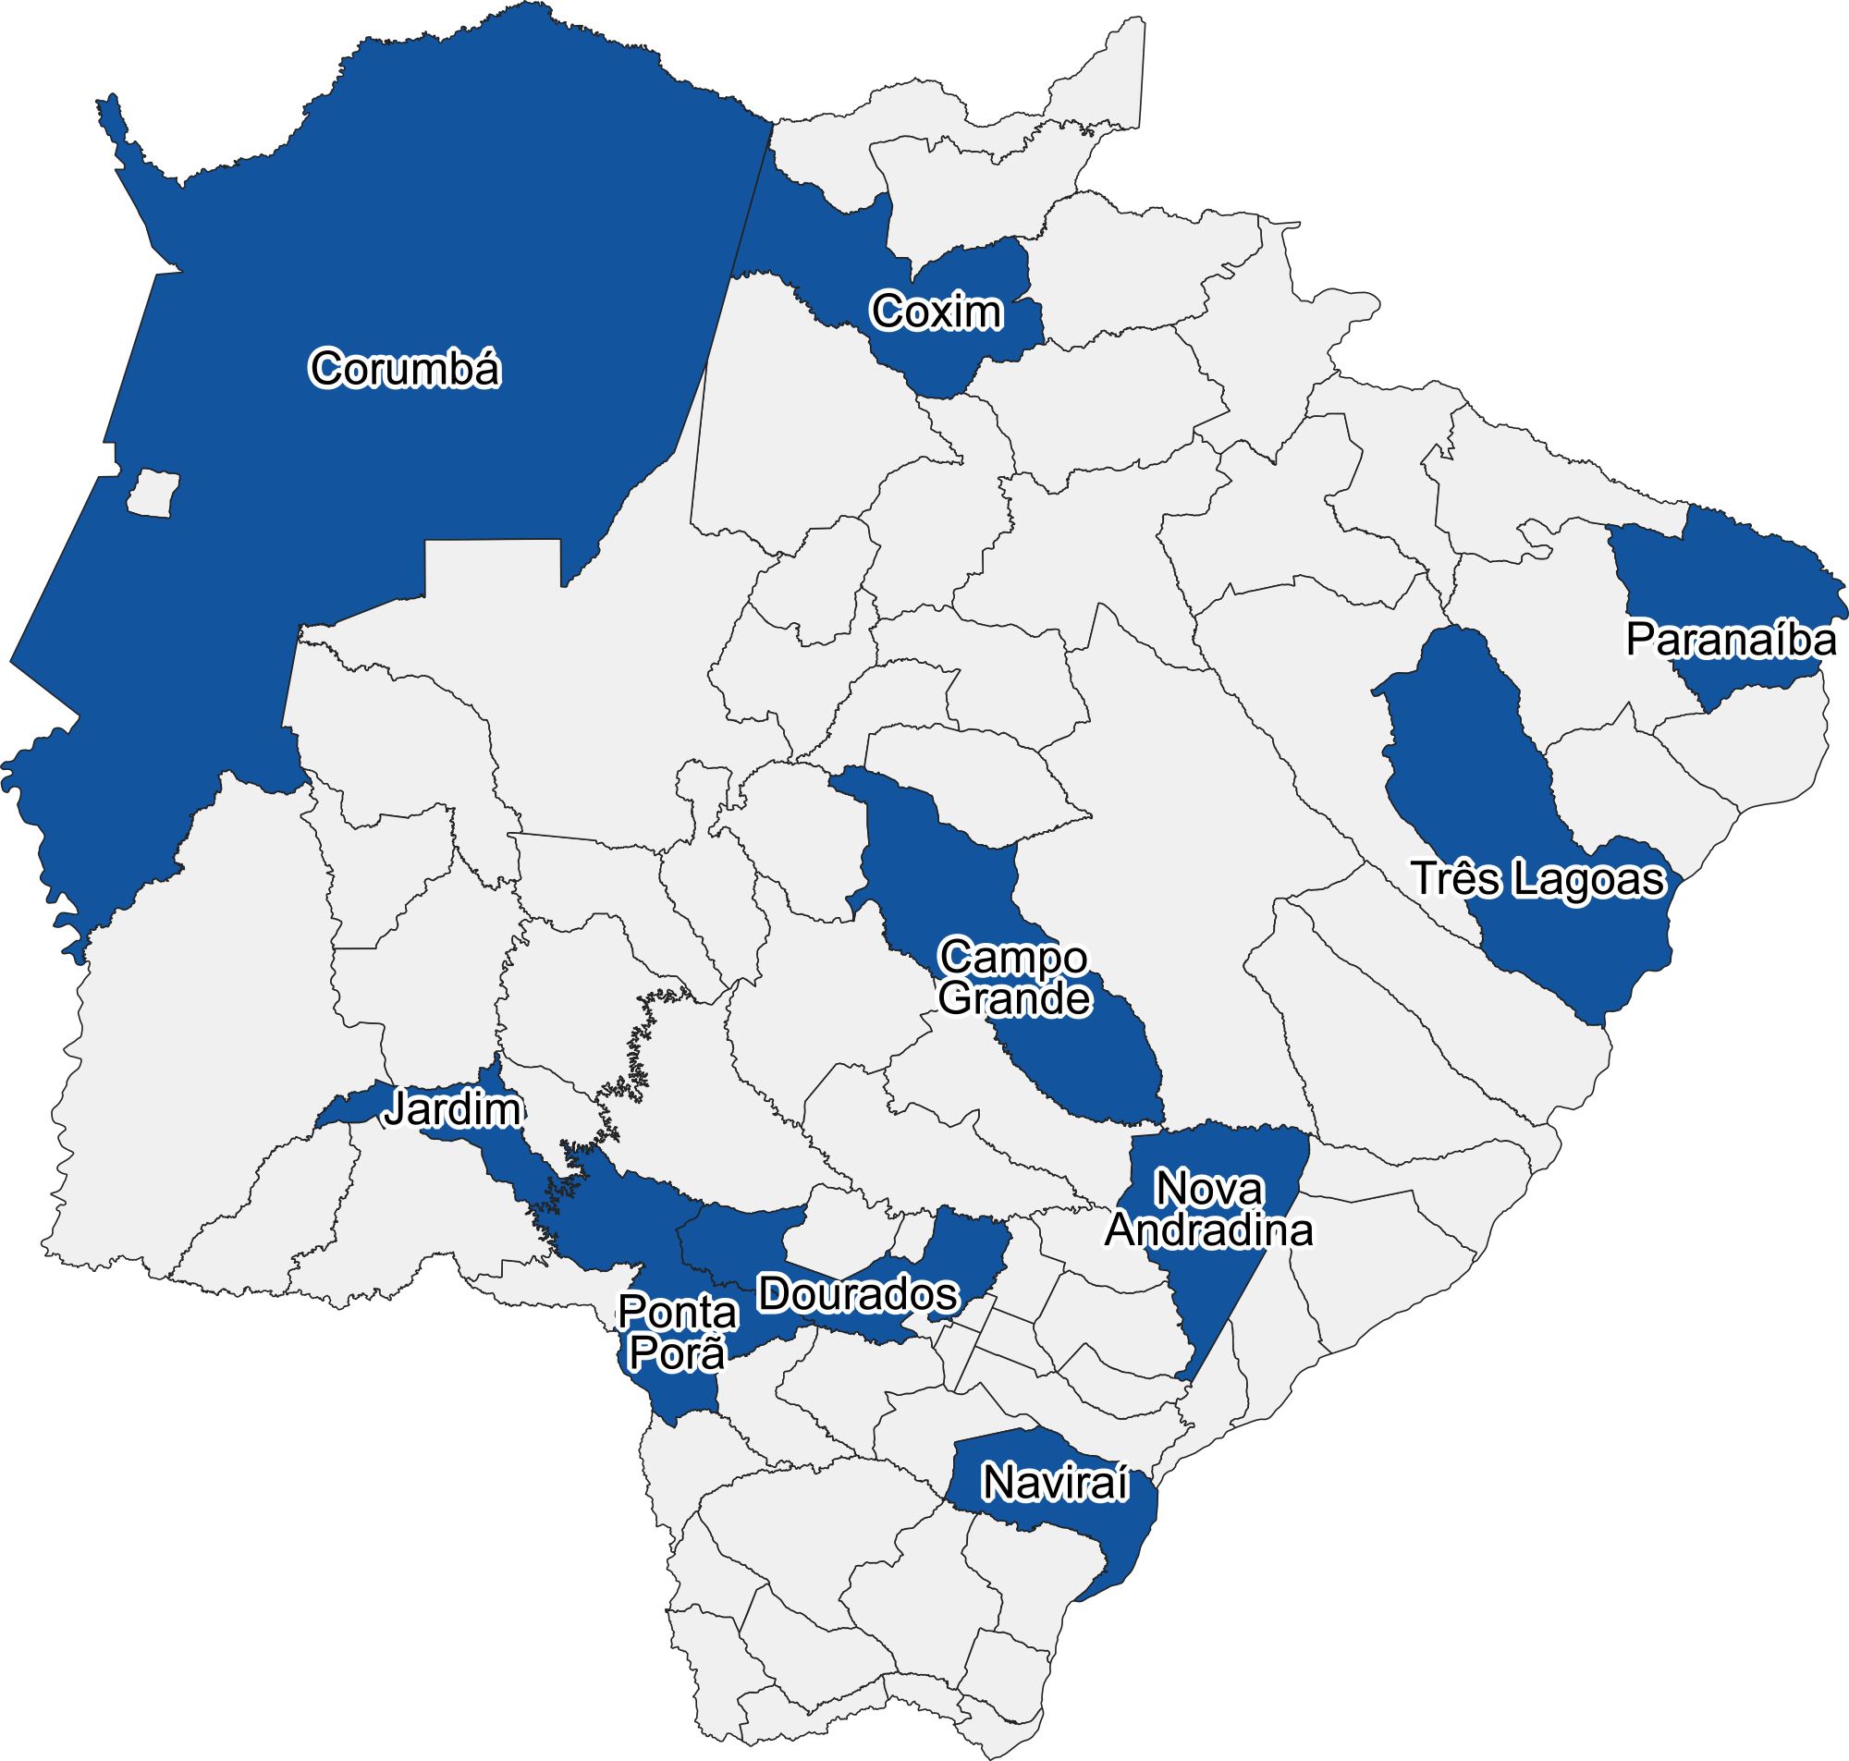
► | Unidades Sentinelas de Síndrome Gripal
A vigilância de Síndrome Gripal (SG) em Unidades Sentinelas tem como principais objetivos, identificar os vírus respiratórios em circulação no país, além de permitir o monitoramento da demanda de atendimentos por SG.
► Unidades Sentinelas para síndrome gripal em Mato Grosso do Sul
Município | Estabelecimento
Bonito | Hospital Darcy João Bigaton
Campo Grande | CRS Dr Waldeck Fletner de Castro Maia Coophavilla II
 | UPA Dr Walfrido Arruda Coronel Antonino
Corumbá | Pronto Socorro Municipal de Corumbá
Coxim | Hospital Regional Dr. Álvaro Fontoura Silva
Dourados | Unidade de Pronto Atendimento Dr Afranio Martins
Jardim | Hospital Marechal Rondon
Naviraí | Hospital Municipal de Naviraí
Nova Andradina | ESF Centro
Paranaíba | Santa Casa de Misericórdia de Paranaíba
Ponta Porã | Centro Integrado de Saúde CIS Tertuliana de Freitas
Três Lagoas | Unidade de Pronto Atendimento 24h
Unidades Sentinelas implantadas
Em processo de implantação

Slide 10
► | Influenza A e B nas Unidades Sentinelas
► Unidades Sentinelas para Influenza A e B em Mato Grosso do Sul
Município com unidade sentinela | Influenza A e B nas Unidades Sentinelas |  |  | Influenza B | Total
 | H1N1 | H3N2 | A não subtipada
Campo Grande | 29 | 1 | - | 3 | 33
Corumbá | 23 | - | 11 | - | 34
Coxim | 3 | - | 1 | - | 4
Dourados | - | - | - | - | -
Jardim | 9 | - | 13 | 1 | 23
Naviraí | 6 | 1 | 2 | 8 | 17
Nova Andradina | - | - | - | 2 | 2
Paranaíba | - | - | - | 17 | 17
Ponta Porã | 9 | - | - | 3 | 12
Três Lagoas | 6 | - | 5 | 2 | 13
Mato Grosso do Sul | 85 | 2 | 32 | 36 | 155

Slide 11
► | Agentes etiológicos por Unidades Sentinelas
► Agentes etiológicos por Unidades Sentinelas em Mato Grosso do Sul
Município com unidade sentinela | Adenovírus | Enterovírus | Metapneumovírus | Parainfluenza 3
Campo Grande | 2 | 24 | 5 | 1
Corumbá | 1 | 13 | 2 | 4
Coxim | - | 1 | - | -
Dourados | - | - | - | -
Jardim | 1 | 3 | - | -
Naviraí | - | 9 | 4 | 2
Nova Andradina | - | 6 | - | -
Paranaíba | - | 4 | 1 | 3
Ponta Porã | 2 | 5 | 1 | -
Três Lagoas | 1 | 9 | - | 1
Mato Grosso do Sul | 7 | 74 | 13 | 11
► Continuação
Município com unidade sentinela | Rinovírus | SARS-CoV-2 | VRS | Bocavírus | Total
Campo Grande | 58 | 19 | 7 | - | 116
Corumbá | 16 | 3 | 9 | - | 48
Coxim | 4 | 1 | - | - | 6
Dourados | - | - | - | - | -
Jardim | 10 | 2 | 1 | - | 17
Naviraí | 28 | 27 | 1 | 1 | 72
Nova Andradina | 3 | 2 | - | - | 11
Paranaíba | 10 | 3 | - | - | 21
Ponta Porã | 20 | 12 | - | - | 40
Três Lagoas | 41 | 6 | 2 | - | 60
Mato Grosso do Sul | 190 | 75 | 20 | 1 | 391

Slide 12
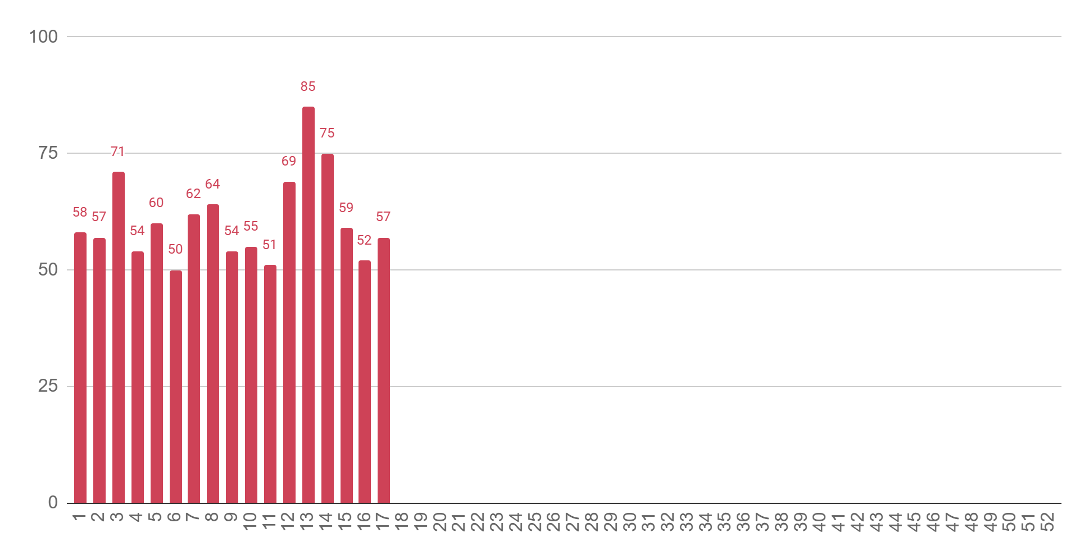
► | Unidades Sentinelas de Síndrome Gripal
► Notificações por semana epidemiológica de início dos sintomas
Fonte: SIVEP Gripe / SES / MS
Dados sujeitos a alterações pelos municípios.
► Agentes etiológicos detectados
Agente etiológico | N | %
Rinovírus | 190 | 36,9%
Influenza A H1N1 | 81 | 15,7%
SARS-CoV-2 | 75 | 14,6%
Enterovírus | 74 | 14,4%
Influenza B | 36 | 7,0%
Vírus sincicial respiratório | 20 | 3,9%
Metapneumovírus | 13 | 2,5%
Parainfluenza 3 | 11 | 2,1%
Adenovírus | 7 | 1,4%
Influenza A não subtipada | 5 | 1,0%
Influenza A H3N2 | 2 | 0,4%
Bocavírus | 1 | 0,2%
Total | 515 | 100,0%

Slide 13
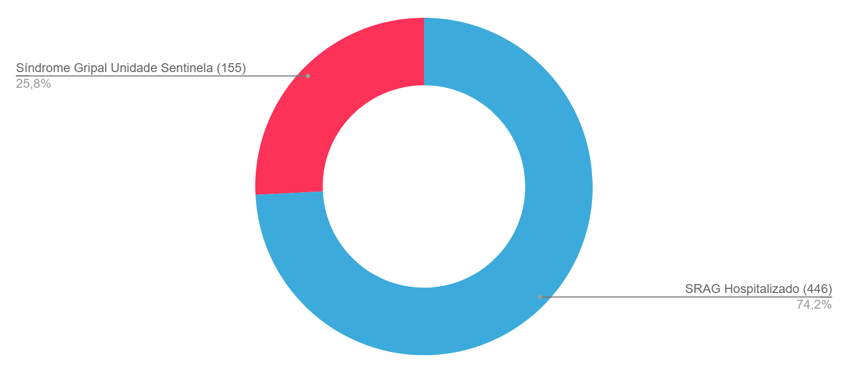
► | Casos de Influenza - Síndrome Gripal de Unidade Sentinela e SRAG Hospitalizado
► Notificações de Influenza Hospitalizado e Unidade Sentinela
Tipo de caso | N | %
SRAG Hospitalizado | 446 | 74,2%
Síndrome Gripal Unidade Sentinela | 155 | 25,8%
Total | 601 | 100,0%
Fonte: SIVEP Gripe / SES / MS
Dados sujeitos a alterações pelos municípios.
► Percentual de caso Hospitalizado e Unidade Sentinela
Fonte: SIVEP Gripe / SES / MS
Dados sujeitos a alterações pelos municípios.

Slide 14
Plantão CIEVS Estadual
DISQUE-NOTIFICA 0800-647-1650 (expediente) (67) 3318-1823 (expediente) (67) 98477-3435 (ligações, SMS, WhatsApp - 24 horas) E-NOTIFICA cievs@saude.ms.gov.br (expediente) cievs.ms@hotmail.com (24 horas)
ENDEREÇO Avenida do Poeta Manoel de Barros, Bloco VII CEP: 79.031-902 - Campo Grande / MS
Governador do Estado de Mato Grosso do Sul | Eduardo Correa Riedel
Secretário de Estado de Saúde | Maurício Simões Corrêa
Secretária de Estado de Saúde Adjunta | Crhistinne Cavalheiro Maymone Gonçalves
Superintendente de Vigilância em Saúde | Larissa Domingues Castilho
Coordenadora de Emergências em Saúde Pública | Karine Barbosa
Coordenadora Estadual Imunização | Ana Paula Rezende de Oliveira Goldfinger
Gerente de Influenza e Doenças Respiratórias | Lívia de Mello Maziero
Elaboração | Grazielli Rocha Romera
 | Lívia de Mello Maziero
 | Lucienne Gamarra
 | Naira Rocha Chaves
 | Valdir Castanho Escandolhero
 | Antonio Felipe Monge Pascual

